Slide 1
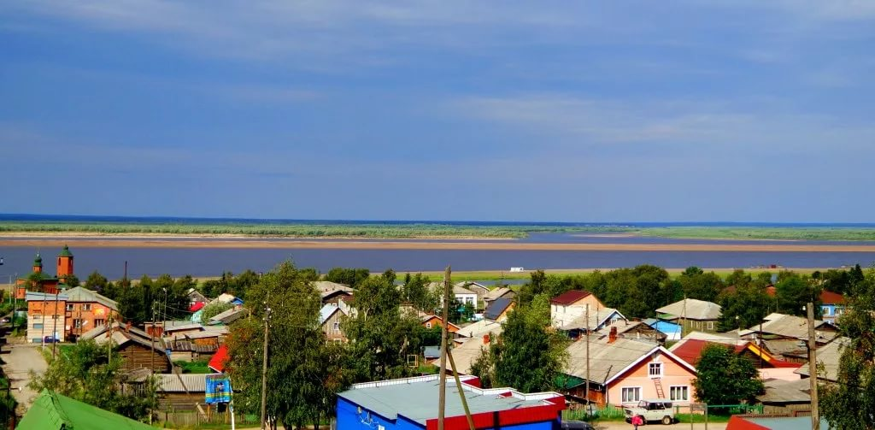




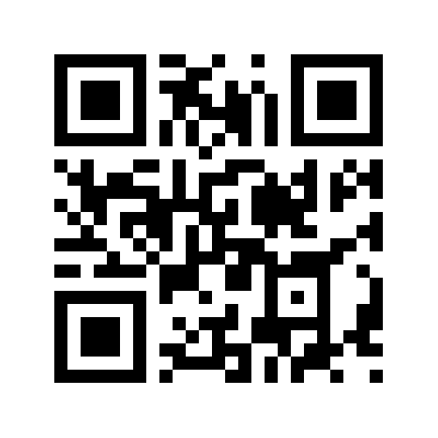
Республика Коми
Администрация
муниципального района «Усть-Цилемский»
ИНВЕСТИЦИОННЫЙ ПАСПОРТ
МУНИЦИПАЛЬНОГО РАЙОНА
«УСТЬ-ЦИЛЕМСКИЙ»
Министерство экономического развития и промышленности Республики Коми
Инвестиционный портал
Республики Коми
Усть-Цильма
2023 год

Slide 2
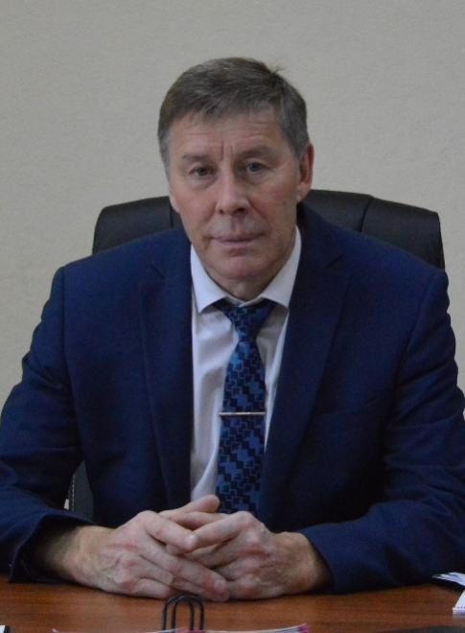




Обращение к инвестору
Уважаемые друзья и партнеры!
От имени жителей Усть-Цилемского района рад приветствовать Вас на страницах данного инвестиционного паспорта муниципального района «Усть-Цилемский» и пригласить к деловому сотрудничеству.
Усть-Цилемский район расположен в северо-западной части Республики Коми и является самым большим по территории и самым малонаселенным районом республики.
Усть-Цильма - одно из самых древних сел Европейского севера. Около пяти столетий «устьцилёма» бережно сохраняют свою уникальную культуру, традиции и народные промыслы. В республике и далеко за ее пределами наш район славится известным брендом «Усть-Цилемская горка».
Усть-Цилемский район - экологически чистый, здесь отсутствуют биологические и радиационно-опасные объекты. Сельскохозяйственные угодья, лесные массивы, водные ресурсы, живописные ландшафтные территории являются основой развития агропромышленного и лесопромышленного комплексов, создают благоприятные условия для организации отдыха населения.
Органы местного самоуправления района всецело заинтересованы во взаимовыгодном сотрудничестве со всеми заинтересованными лицами в организации на территории муниципального района деятельности в таких сферах, как организация отдыха и оздоровления населения; туризм; сельское хозяйство; лесное хозяйство и деревообработка; развитие сферы услуг; организация мини-производств (продуктов питания, промышленных товаров, изделий народного промысла и ремесел).
Мы готовы поддержать все идеи и начинания, которые будут способствовать процветанию нашего района.
Добро пожаловать в Усть-Цилемский район!
8(82141)92580
kanew.nm@yandex.ru
http://mrust-cilma.ru
С уважением,
глава муниципального района «Усть-Цилемский» - руководитель администрации района
Николай Митрофанович Канев
https://vk.com/usttsilemsky

Slide 3
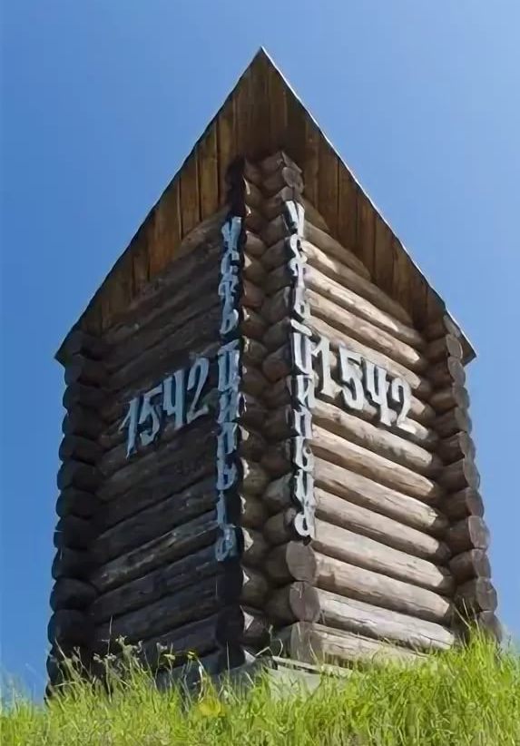
Историческая справка
Середина 16 века: В 1542 году новгородскому князю Ивашке Дмитриеву Ластке была пожалована слободская грамота на пользование землями по реке Печоре. Ластка, стоявший во главе нескольких новгородских семей, первоначально поселился на левом берегу Печоры, по старому руслу притока Цильмы. Вскоре поселение получило название Усть-Цильма.
17-18 века: В связи с массовым притоком старообрядцев, бежавших от преследования властей из центральных и северных регионов России, на притоках Печоры образовались три старообрядческих центра: Пижемский, Цилемский и Усть-Цилемский.
В конце XVIII века Усть-Цильма становится важным экономическим центром Печоры, имевшим постоянные и прочные торговые связи с Чердынским краем, Усть-Сысольском, Великим Устюгом, Пинегой, Архангельском.
19 век: К концу 19 века Усть-Цилемская волость состояла из 81 селения, объединенных в 7 сельских обществ. Увеличение числа деревень способствовало активизации ее экономического и культурного развития.
21 мая 1891 года по решению Государственного Совета, утвержденному Александром III, Усть-Цильма стала центром огромного Печорского уезда, входившим в Архангельскую губернию и вбирающим в себя все нынешние северные районы Республики Коми и Ненецкий округ.
15 июля 1929 года: Образован Усть-Цилемский район в настоящих границах, с административным центром в с. Усть-Цильма. Декретом ВЦИК от 15 июля 1929 года «О составе округов и районов Северного края и их центрах» вновь образованный Усть-Цилемский район передан Коми области.
1 апреля 1992 года: Усть-Цилемский район отнесен к районам Крайнего Севера (Указ Президента РФ от 24 января 1992 г. № 46 «О неотложных мерах по стабилизации экономики и развитию социальной сферы Коми ССР»).
28 августа 2020 года: Муниципальный район «Усть-Цилемский» отнесен к сухопутным территориям Арктической зоны РФ (Федеральный закон от 13 июля 2020 г. № 193-ФЗ «О государственной поддержке предпринимательской деятельности в Арктической зоне Российской Федерации»).

Slide 4
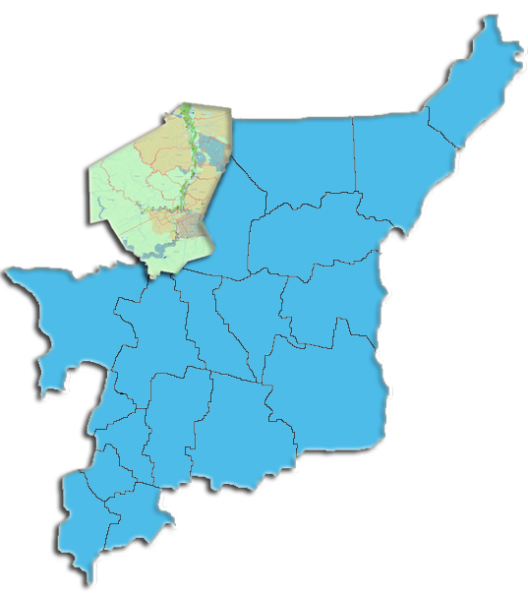
Общая характеристика района
ПЛОЩАДЬ ТЕРРИТОРИИ
42,5 тыс. кв. км (10,2 % территории республики Коми)
РАЙОННЫЙ ЦЕНТР
с. Усть-Цильма
СЕЛЬСКИХ ПОСЕЛЕНИЙ
НАСЕЛЕННЫХ ПУНКТОВ
11
37
ТРАНСПОРТНАЯ ЛОГИСТИКА
до города Сыктывкара:
- 678 км – автотранспортом,
- 424 км – авиатранспортом,
до ближайшей железнодорожной станции Ираель:
- 198 км автотранспортом,
до речного порта г. Печоры – 460 км
до речного порта г. Нарьян-Мар – 315 км
КЛИМАТ
умеренно-континентальный с длительной морозной и снежной зимой и коротким умеренно-теплым летом

Slide 5
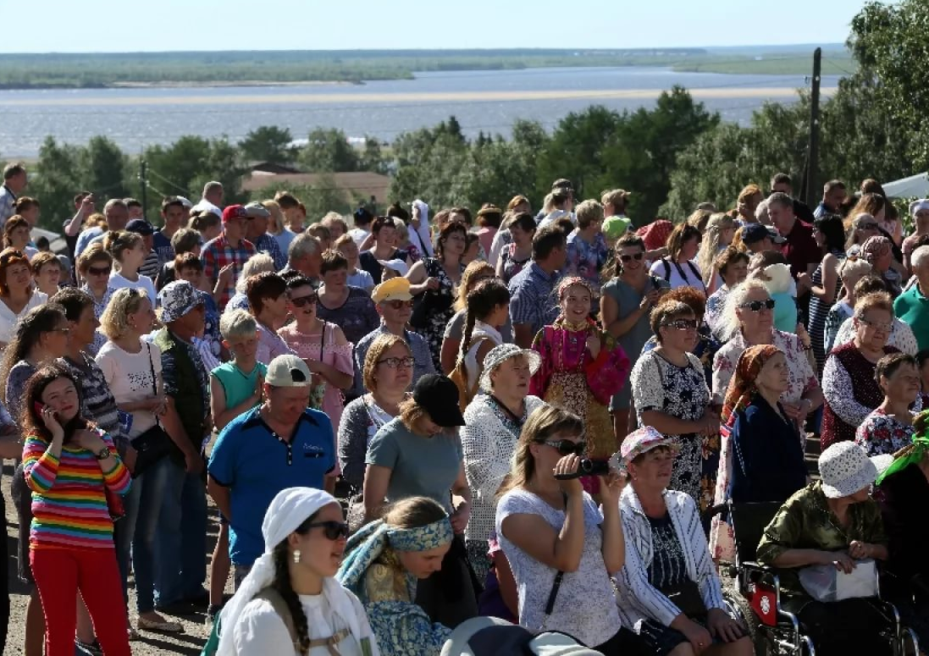
Население
ЧИСЛЕННОСТЬ НАСЕЛЕНИЯ
по состоянию на 01.01.2023
10478
СРЕДНЕСПИСОЧНАЯ ЧИСЛЕННОСТЬ РАБОТНИКОВ
(без субъектов малого предпринимательства)
2193
в трудоспособном возрасте – 53,3 %
моложе трудоспособного - 22,5 %
старше трудоспособного – 24,2 %

Slide 6
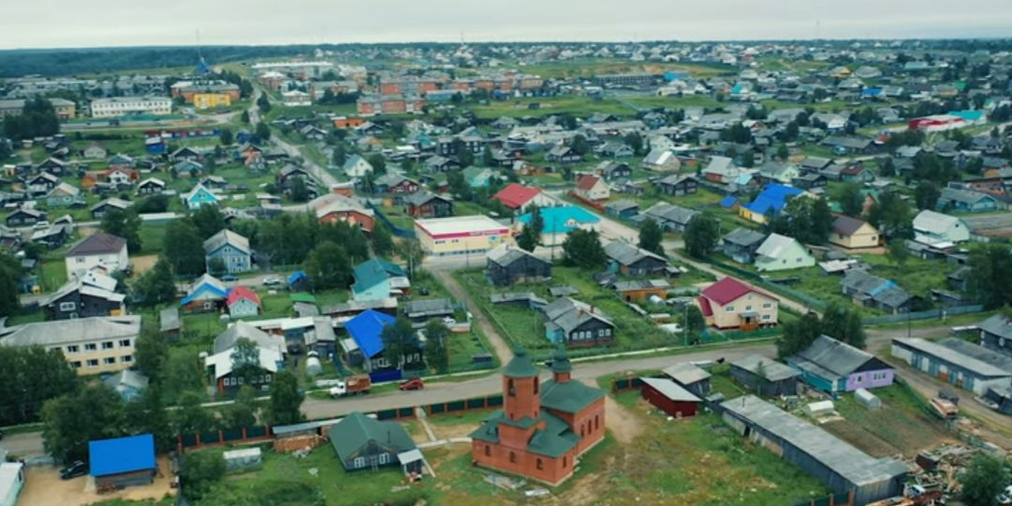
Главная цель социально-экономического развития муниципального района «Усть-Цилемский» -
повышение качества жизни населения и формирование духовно, физически и интеллектуально развитого местного сообщества, сохраняющего свою самобытную культуру и интегрированного в социальное и экономическое пространство Республики Коми и России.

Slide 7
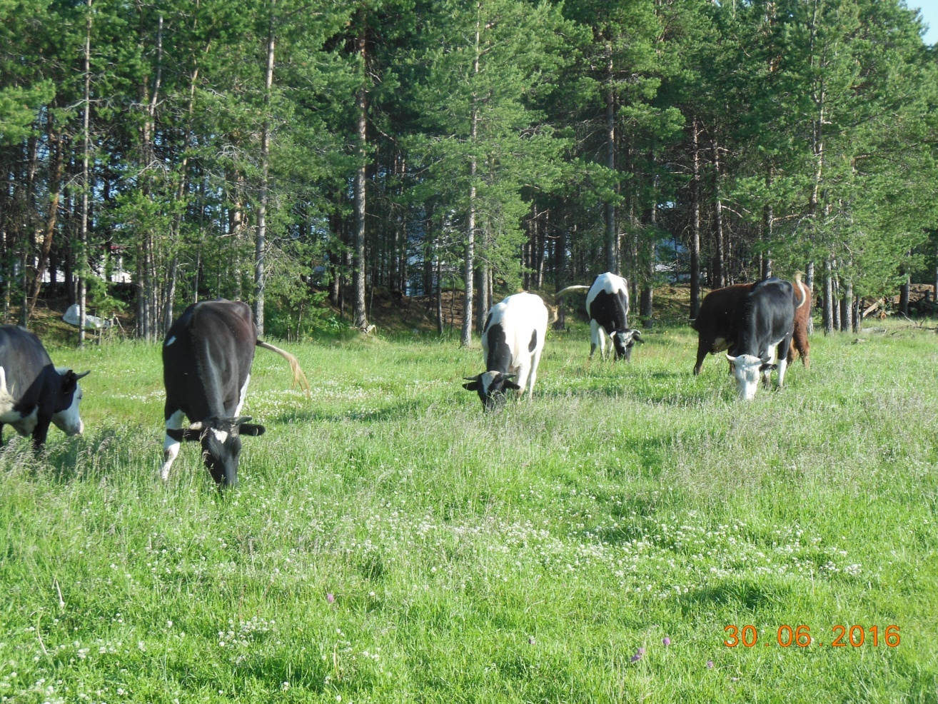
Конкурентные преимущества
наличие обширных с/х угодий и заливных лугов
наличие рыбопромысловых участков и инфраструктуры для организации лицензированного лова рыбы
экологически чистые район и с/х продукция
Производство мяса, молока и цельномолочной продукции, вылов и переработка рыбы
значительные лесные массивы
водная артерия, р. Печора, дает выход в г. Нарьян-Мар
Заготовка и обработка
древесины
значительные лесные массивы и акватории представляют собой экологически благоприятные и живописные ландшафтные территории и создают предпосылки для развития экологического туризма, организации охоты и рыболовства непромыслового характера
сохранение национальных традиций, уникальное историко-культурное наследие, наличие народно-художественных промыслов способствуют развитию событийного туризма
Развитие туризма
топливно-энергетические ресурсы
рудное минеральное сырье (бокситовые руды, благородные металлы, алмазы)
целый комплекс нерудного минерального сырья
Промышленное освоение бокситовых руд, использование нерудного минерального сырья

Slide 8
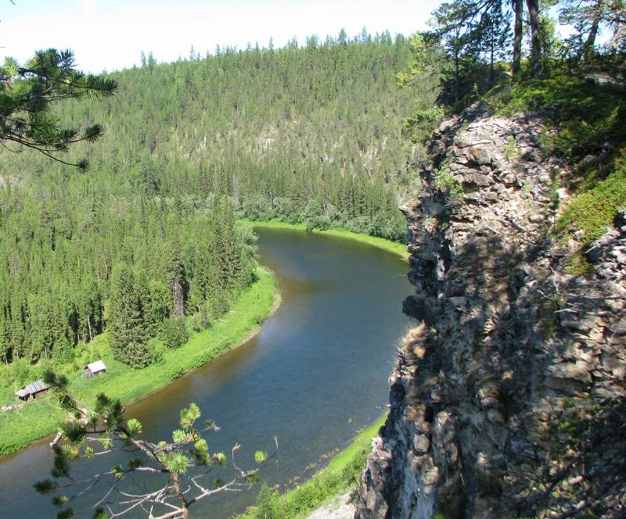
Основная водоносная артерия района - река Печора (нижнее течение) длиной 1809 км. и площадью бассейна 322 тыс.кв.м.
Основные ее притоки - реки Нерица, Пижма, Цильма, Шапкина, Уса.
В Усть-Цилемском районе расположено самое крупное в республике озеро - Ямозеро площадью 48,7 квадратных километров.
Из пойменных озер наиболее значительными размерами выделяется озеро Большое Мыльское.
Также имеются десятки мелких рек и озер, в бассейнах которых нет производства, и они относятся к категории «условно чистые».
Природные и сырьевые ресурсы

Slide 9
Природные и сырьевые ресурсы
Нефть | Суммарные запасы нефти категорий АВС1 составляют 4 495 тыс. тонн, из них четверть – извлекаемые.
Каменные угли | Известны проявления углей верхнедевонской угленосной формации.
Горючие сланцы | Прогнозные ресурсы Нерицкого перспективного участка оценены в 338 млн. тонн.
Титан | Предварительная оценка запаса Пижемского месторождения россыпного титана по кат. С2 позволяет классифицировать его как крупное.
Ванадий | Запасы учитываются государственным балансом запасов по Верхне-Щугорскому месторождению бокситов.
Свинец, цинк | Рудопроявления полиметаллов (Водораздельное и Глубокое) выявлены в районе Верхне-Щугорского месторождения бокситов. Прогнозные ресурсы суммы свинца, цинка и серебра оценены в масштабе среднего месторождения, общий минерагенический потенциал свинца и цинка в районе оценивается в масштабе крупного месторождения.
Бокситы | На территорию Усть-Цилемского района приходится Северная и, частично, Южная группы залежей крупного Верхне-Щугорского месторождения. Кроме этого, значительно севернее Ворыквинской группы месторождений, в верхнем течении р. Цильма, выявлено среднее Заостровское месторождение фосфорсодержащих бокситов. По содержанию глинозема и кремневому модулю бокситовые руды аттестуются как руды среднего качества, но по содержанию фосфора являются некондиционными, поэтому запасы и ресурсы на государственном учёте не стоят.
Золото | С учетом прогнозных ресурсов палеороссыпное поле Ичет-Ю может оцениваться как среднее месторождение. Кроме этого, в районе выделено еще 3 объекта этого типа (Ыджыд-Ю, Джын-Ю, Югыд-Ю.
Фосфориты | Наиболее значимые объекты фосфатного сырья установлены на Заостровском фосфатобокситовом месторождении и на Максаро-Пижемской фосфоритоносной площади.
Алмазы | Кристаллы алмаза были найдены при крупнообъёмном опробовании в русловом аллювии рек Печорской и Мезенской Пижмы, Цильмы. Также алмазы обнаружены в составе полиминеральной палеороссыпи Ичет-Ю. По палеороссыпным полям Ыджид-Ю и Джын-Ю алмазоносность предполагается по косвенным данным.
Известняки, доломиты | Ресурсы карбонатных пород в районе достаточно велики. Продуктивны обнажения в долинах рек: Цильма, Мыла, Печорская Пижма, в среднем течении р. Максара и верхнем течении р. Нерица.
Пески для строительных работ | Балансом запасов учитывается месторождение «Заостровка». Запасы составляют 430 тысяч кубических метров.
Песчано-гравийные смеси | Балансом запасов учитывается месторождение «Вешнее». Гравийная составляющая по месторождению 36%. Горнотехнические условия разработки простые. Балансовые запасы составляют 200 тысяч кубических метров.
Глины | Единственным разведанным и учитываемым балансом запасов является Ново-Карпушевское месторождение. После доразведки в 1990 году его запасы выросли до 1645 тысяч кубических метров.
Кварцевые пески и песчаники | Район д. Филиппово на р. Цильма и в нижнем течении р. Тобыш, ниже устья р. Мыла. Прогнозные ресурсы песков оцениваются примерно в 1 миллиард кубических метров.
Строительный камень (базаль-ты, карбонатные породы, песчаники) | Балансом запасов учитывается только одно месторождение «Верховское». Запасы его составляют 1594 тысяч кубических метров.

Slide 10
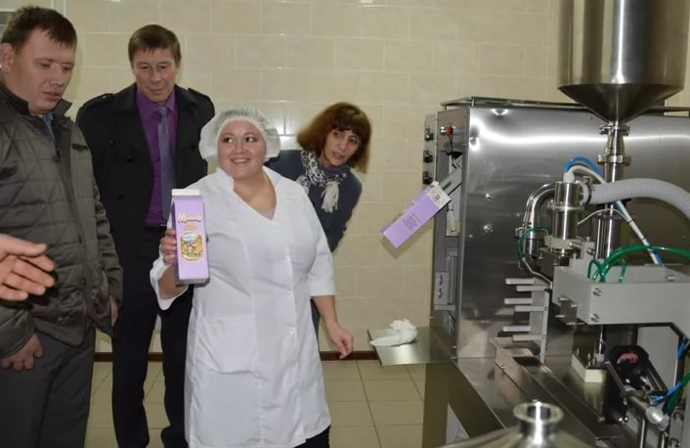
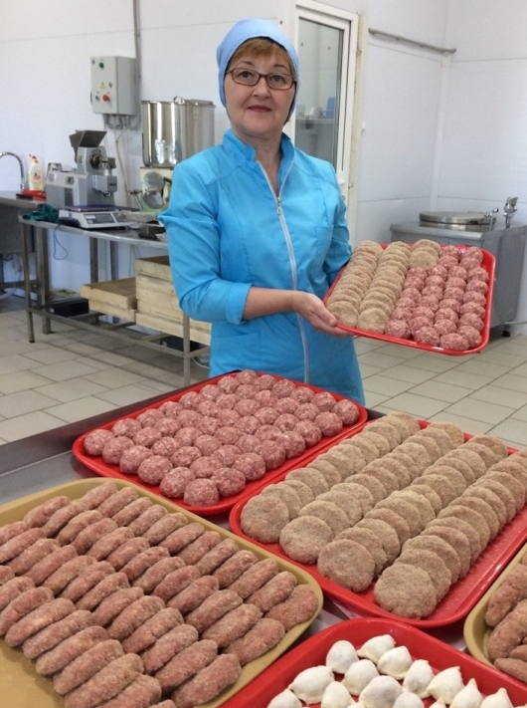
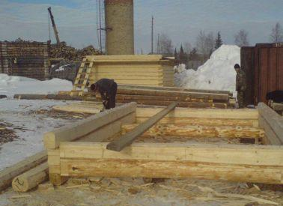
Ключевые отрасли экономики: Промышленное производство
Производство пищевых продуктов
Продукция: цельномолочная продукция, сливочное масло, хлеб, хлебобулочные изделия, кондитерские и макаронные изделия, мясные полуфабрикаты, переработка рыбы
Предприятия: ООО «Весна» и пекарня «Каравай» индивидуального предпринимателя Охотниковой Д.А., ООО «Цилемское», фермерские хозяйства Кирьянова В.В. и Захарова В. Л.
Заготовка и обработка древесины, производство изделий из дерева
Продукция: пиломатериалы, готовые срубы домов и хозяйственных помещений, мебель и оконные блоки, калиброванный брус
Предприятия: ООО «Цильмалес», ООО «Ремстройуслуга», индивидуальные предприниматели Коданев Е.В., Мяндина В.А., Малышев М.Д.
Добыча полезных ископаемых
Производство: добыча нефти, промышленное освоение бокситовых руд, благородных металлов и алмазов, освоение Пижемского месторождения титана
Предприятия: ООО «ЛУКОЙЛ-Коми», АО «Боксит Тимана», ГК «РУСТИТАН»

Slide 11
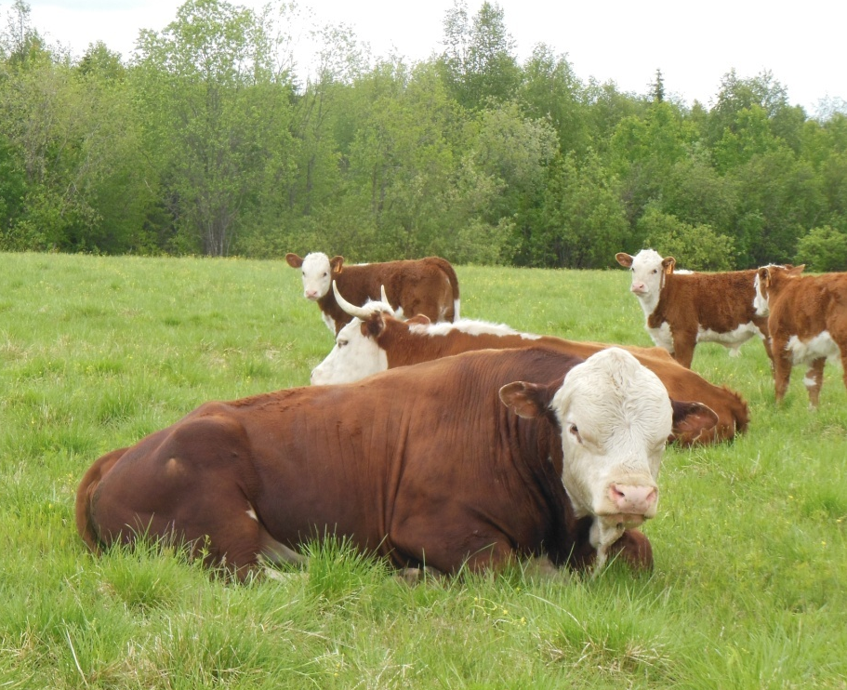
Ключевые отрасли экономики: Сельское хозяйство и рыболовство
разведение молочного, племенного и мясного крупного рогатого скота,
производство молока и мяса, рыболовство
2 сельскохозяйственные организации,
23 крестьянских (фермерских) хозяйства,
4196 личных подсобных хозяйствах граждан
КФХ Захаров В.Л., КФХ Канева Л. А.,
КФХ Томилов В.А. ,
КФХ Соколова Л.С.,
КФХ Торопов Н.Е.
ООО «Трусово»,
ООО «Велес-Агро»,
убойный пункт с цехом по первичной переработке мяса в с. Усть-Цильма,
убойная площадка в с. Замежная
ООО «Рыбак Печоры»,
ООО «Рыбак Печоры-пром»
В сентябре 2013 года введена в эксплуатацию овчарня на 500 голов уникальной северной породы в целях реализации молодняка овец для дальнейшего воспроизводства на территории района и республики
ГНУ «Печорская научно-исследовательская опытная станция НИИСХ РК Россельхозакадемии» - научные разработки в области выращивания районированных сортов картофеля и разведения овец Печорской породной группы

Slide 12
Ключевые отрасли экономики: Торговля и платные услуги
Розничная торговля продовольственными и непродовольственными товарами (продукты питания, товары первой необходимости, строительные материалы, бытовое оборудование, мебель, запчасти к технике) –
наиболее привлекательный вид деятельности для малого бизнеса
населенные пункты района, охваченные торговлей - 28
объекты розничной торговли - 147
объекты бытового обслуживания - 35
предприятия общественного питания - 7
На постоянной основе проводятся ярмарки Выходного дня, организована выездная торговля сельхозпродукцией
местных товаропроизводителей
Местные торговые сети:
«Транзит» (ИП Чупрова С.В), «Каравай» (ИП Носов А.А.), «Кедр» (ИП Захаров А.Л.), «Глория» (ИП Бобрецов И.Т.),
«Вояж» (ИП Пославичус К.Л.)

Slide 13
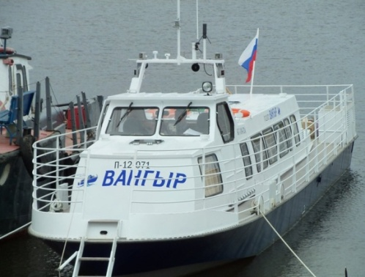
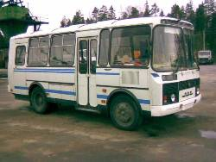

Ключевые отрасли экономики: Транспортировка
Деятельность водного транспорта
Услуги: перевозка грузов и пассажиров по внутренним водным путям
Предприятия:
ООО «Усть-Цильмаагропромсервис»
Деятельность сухопутного транспорта
Услуги: перевозка грузов и пассажиров по автодорогам
Предприятия: ООО «Цильмалес», ООО «Усть-Цильмаагропромсервис», МБУ «Центр жилищных расчетов, льгот и субсидий», индивидуальные предприниматели
Деятельность воздушного транспорта
Услуги: перевозка грузов и пассажиров воздушным транспортом
Предприятия: АО «Комиавиатранс»
Перевозка пассажиров речным транспортом в период навигации осуществляется между 8 населенными пунктами, расположенными
вдоль р. Печора.
Также в летний период функционируют 4 паромные переправы через р. Печора,
р. Цильма, р. Пижма.
Общественным автомобильным транспортом охвачено 22 населенных пункта.
Действует автобусное сообщение в междугородном направлении до с. Ижма и железнодорожной станции Ираель, а также
г.г. Ухта и Сыктывкар.
Выполняются регулярные рейсы из Сыктывкара в Усть-Цильму и обратно.
В периоды весенне-осеннего бездорожья посредством вертолета МИ-8 осуществляется регулярная воздушная связь между 13 населенными пунктами района, а также с
с. Ижма и г. Печора.

Slide 14
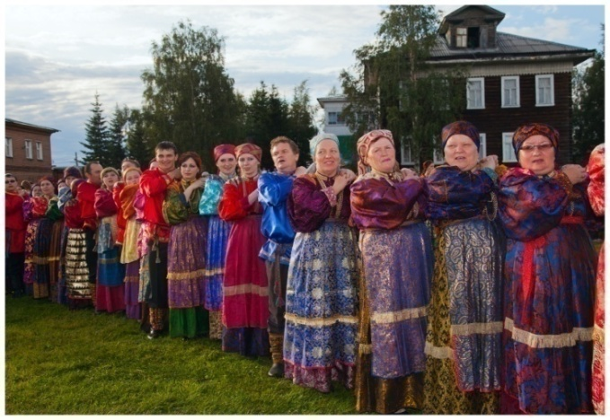
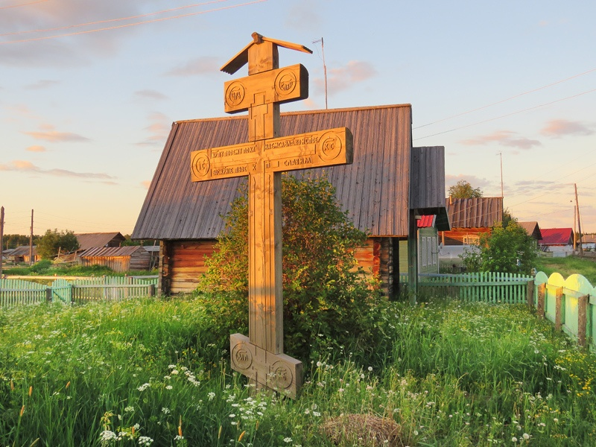
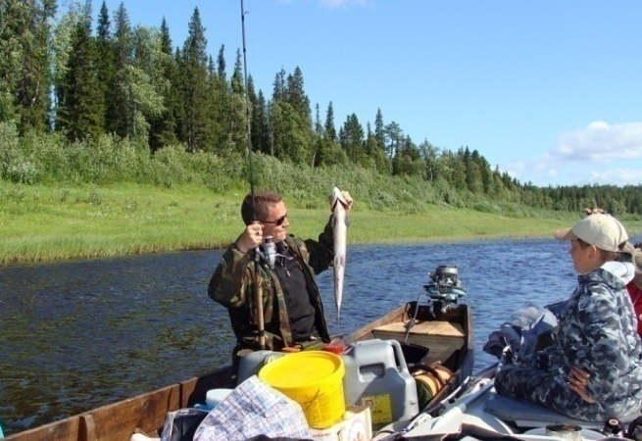
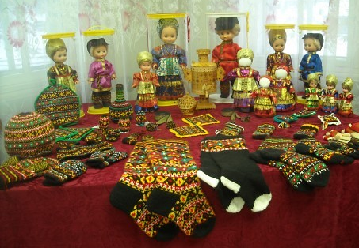
Ключевые отрасли экономики: Туризм
Для любителей истории и этнографии:
Усть-Цильма – это историко-культурный заповедный уголок русской старины, где сохраняются и продолжают функционировать традиционные обряды и устои быта, звучат старинные песни и легенды.
Здесь можно познакомиться с историей старообрядчества, посетить места поклонения староверов.
Народные художественные промыслы:
Изделия из бересты и капа, вязаные изделия с традиционным усть-цилемским орнаментом, деревянные солонки, ложки с пижемской и цилемской росписью, куклы в традиционных
усть-цилемских нарядах.
Событийный туризм :
В рамках праздника межрегионального значения «Усть-Цилемская горка» проводятся мероприятия: народное гуляние «Усть-Цилемская горка», детская горка, экскурсии по памятным местам села Усть-Цильма, мастер-классы, встреча землячеств общества «Русь Печорская», праздничные концерты, водно-моторные гонки, обрядовый праздник «Петровщина», ярмарка-распродажа изделий народных мастеров.
Охота и рыбалка:
Большое количества рек и озер, богатые рыбой;
огромные территории, уникальные по чистоте и красоте; нетронутая природа.

Slide 15


Малое предпринимательство
231 СУБЪЕКТ МАЛОГО ПРЕДПРИНИМАТЕЛЬСТВА
ИНДИВИДУАЛЬНЫЕ ПРЕДПРИНИМАТЕЛИ
198
ЮРИДИЧЕСКИЕ ЛИЦА 33
ЧИСЛЕННОСТЬ ЗАНЯТЫХ В СФЕРЕ МАЛОГО БИЗНЕСА
838
СФЕРЫ ДЕЯТЕЛЬНОСТИ
производство и переработка сельскохозяйственной продукции, пассажирские перевозки, хлебопечение, рыболовство, заготовка и переработка леса, строительство, обеспечение населения широким ассортиментом продуктовых и промышленных товаров, предоставление бытовых услуг и туризм
ВИДЫ ПОДДЕРЖКИ СМП
ИНФОРМАЦИОННАЯ ФИНАНСОВАЯ ИМУЩЕСТВЕННАЯ
ОБЪЕМ ОКАЗАННОЙ ФИНАНСОВОЙ ПОДДЕРЖКИ СМП
В 2022 ГОДУ - 4454 тыс. рублей
ИНФРАСТРУКТУРА ПОДДЕРЖКИ СМП
КОЛЛЕГИАЛЬНЫЙ СОВЕЩАТЕЛЬНЫЙ ОРГАН
Координационный совет по развитию малого и среднего предпринимательства при главе муниципального района «Усть-Цилемский» - руководителе администрации района
Администрация
муниципального района
«Усть-Цилемский»
Информационно-маркетинговый центр поддержки предпринимательства

Slide 16
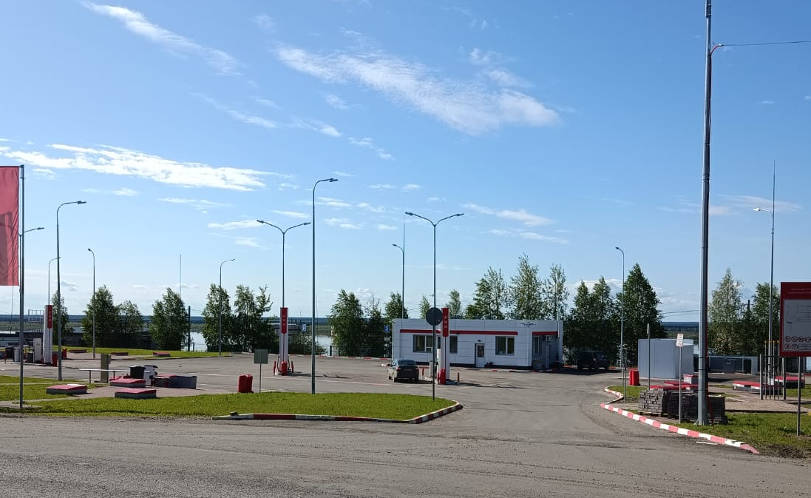
Инвестиции
ОБЪЕМ ИНВЕСТИЦИЙ В ОСНОВНОЙ КАПИТАЛ ЗА 2022 ГОД
(БЕЗ СУБЪЕКТОВ МАЛОГО И СРЕДНЕГО ПРЕДПРИНИМАТЕЛЬСТВА)
390,7 млн. рублей
Реконструкция АЗС №11323 «Усть-Цильма», производительностью 275 заправок в сутки, предназначенной для заправок легкового и грузового автотранспорта жидким моторным топливом
(ООО «ЛУКОЙЛ-Северо-Западнефтепродукт»)
ОБЪЕМ ИНВЕСТИЦИЙ В ОСНОВНОЙ КАПИТАЛ В РАЗРЕЗЕ ПО ИСТОЧНИКАМ ФИНАНСИРОВАНИЯ (МЛН. РУБ.)
ОБЪЕМ ИНВЕСТИЦИЙ В ОСНОВНОЙ КАПИТАЛ ЗА СЧЕТ БЮДЖЕТНЫХ СРЕДСТВ (МЛН.РУБ.)
000
000
000
000
000

Slide 17
Реализованные инвестиционные проекты
Наименование проекта | Инициатор проекта
Развитие мясного скотоводства индивидуальным предпринимателем Хозяиновой Т.Ф. в с. Окунев Нос (в рамках проекта «Агростартап») | ИП Хозяинова Т.Ф.
Модернизация станции технического осмотра (СТО) (в рамках реализации проекта «Народный Бюджет») | ООО «Усть-Цильмаагропромсервис»
Реконструкция АЗС №11323 «Усть-Цильма», производительностью 275 заправок в сутки, предназначенной для заправок легкового и грузового автотранспорта жидким моторным топливом | ООО «ЛУКОЙЛ-Северо-Западнефтепродукт»
Реконструкция нефтепровода Южно-Низевое – Низевое | ООО «Лукойл-Коми»
Реконструкция объектов электросетевого хозяйства в с. Среднее Бугаево и м. Старые Дворища | АО «Коми коммунальные технологии»
Строительство новых тепловых сетей с целью подключения потребителей села Усть-Цильма | Усть-Цилемский филиал АО «Коми тепловая компания»
Строительство базовых станций по современной технологии 4G в 2 населённых пунктах района численностью от 100 до 500 человек (пст Синегорье, с. Нерица), (в рамках реализации федеральной программы «Устранение цифрового неравенства» ) | Минцифры РФ совместно с ПАО «Ростелеком»

Slide 18
Реализуемые инвестиционные проекты
Планируемые к реализации инвестиционные проекты
Наименование проекта (инициатор проекта) | Срок реализации проекта | Стоимость проекта, млн.руб. | Создание рабочих мест
Строительство объекта «Животноводческая ферма на 80 голов маточного поголовья КРС с участком отращивания в крестьянском (фермерском) хозяйстве Захарова Василия Леонидовича» в с. Хабариха (инициатор / исполнитель - ИП, глава КФХ Захаров В.Л) | 2020-2025 | 32,00 | 3
Капитальный ремонт здания МБОУ «Цилемская СОШ» (инициатор – Администрация МР «Усть-Цилемский») | 2021-2023 | 51,00 | Не предусмотрено
Строительство объекта «Инженерная инфраструктура в местечке «Семенов холм» с. Усть-Цильма Республики Коми (инициатор – Администрация МР «Усть-Цилемский») | 2016-2023 | 102,675 | Не предусмотрено
Строительство объекта «Лечебный корпус в с. Усть-Цильма» (инициатор – Министерство здравоохранения Республики Коми) | 2021-2023 | 638,00 | Не предусмотрено
Наименование проекта (инициатор проекта) | Срок реализации проекта | Стоимость проекта, млн.руб. | Создание рабочих мест
Строительство объекта «Водопровод по ул. Нагорная в с. Усть-Цильма» (инициатор – Администрация МР «Усть-Цилемский») | 2024-2025 | 20,00 | Не предусмотрено
Развитие семейной фермы в крестьянском (фермерском) хозяйстве Томилова Виктора Арсентьевича (с. Замежная) (строительство животноводческой фермы на 300 голов КРС) | 2025 | 100,00 | 3
Капитальный ремонт спортивного зала МБУ «Центр физкультуры, спорта и туризма» | 2023 | 77,00 | Не предусмотрено

Slide 19
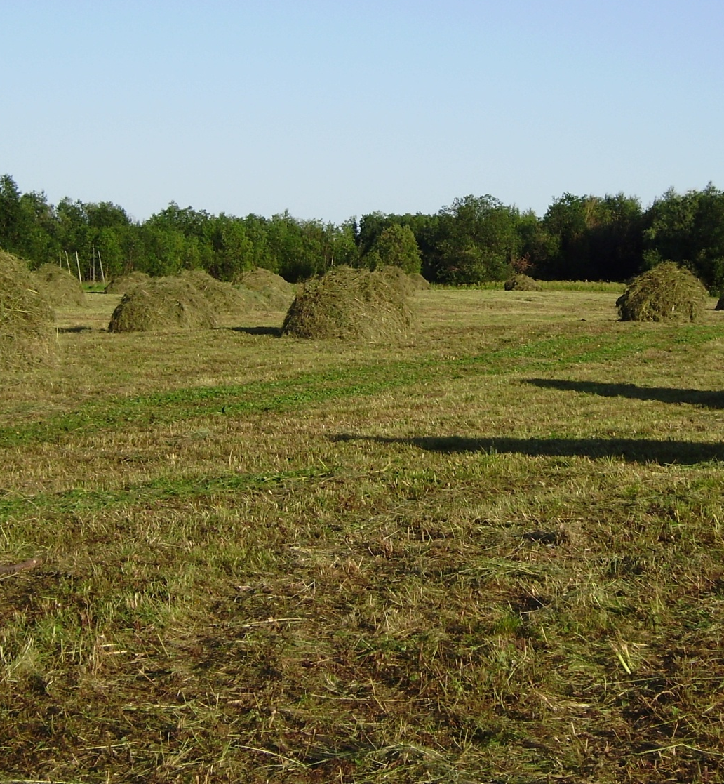
Инвестиционные площадки
Земельный участок , площадь- 1,59 га (С. Усть-Цильма, урочище «Под поповым холмом»)
Земельный участок, площадь- 1,19 га (С. Усть-Цильма, урочище «Под Поповым холмом»
Земельный участок , площадь- 2,65 га (С. Усть-Цильма, урочище «Гора Батманова»)
Земельный участок , площадь- 2,38 га (С. Усть-Цильма, урочище «Гора Батманова»)
Земельный участок, площадь- 2,52 га (С. Усть-Цильма, урочище «Под Поповым холмом»)
Категория земельного участка - земли сельскохозяйственного назначения.
Тип площадки - Гринфилд (земля для застройки).
Форма собственности - земельный участок, государственная собственность на который не разграничена.
Автомобильные пути на территории площадки - полевая дорога.
Инженерные изыскания на территории площадки – не проводились.
Аэрофотосъемка – имеется.
Здания и сооружения – отсутствуют.
Инженерная инфраструктура – отсутствует.
Социальная инфраструктура - в 30-минутной доступности от площадки.
Основные резиденты площадки – нет.

Slide 20
Направления для вложения инвестиций и развития бизнеса
создание и модернизация цехов по первичной переработке мяса
Туризм
Сельское хозяйство
Промышленность
Строительство
Социальная сфера
строительство ферм по новым технологиям на 50-100 голов
создание предприятия по первичной переработке рыбы
промышленное освоение крупнейшего в мире (уникального) Пижемского месторождения россыпного титана с сопутствующими полезными ископаемыми
разработка карьера по добыче строительного камня (щебня)
в д. Верховская
организация мест летнего и зимнего отдыха
строительство Социокультурного центра
в с. Замежная
строительство объекта: «Усть-Цилемский социальный культурный центр (пристройка к зданию Усть-Цилемского культурного центра)»
строительство лыжероллерных трасс в
с. Замежная и с. Хабариха
создание сети гостевых домов

Slide 21
Формы взаимодействия с потенциальными инвесторами
Обеспечение информированности потенциальных инвесторов
Раздел «Инвестиционная деятельность», в котором размещается информация, ориентированная на привлечение потенциальных инвесторов;
Раздел «Обращение граждан», в котором можно написать обращение к руководителю администрации и его заместителям (в т.ч. для оперативного решения возникающих в процессе инвестиционной деятельности проблем и вопросов)
Официальный сайт администрации: www.mrust-cilma.ru
Предоставление поддержки хозяйствующим субъектам
Предусмотрены финансовая, имущественная, консультационная поддержки хозяйствующих субъектов
Муниципальная программа муниципального района «Усть-Цилемский» «Развитие экономики», утвержденная постановлением администрации муниципального района «Усть-Цилемский» от 29.12.2021г. № 12/1345

Slide 22
Меры поддержки для резидентов Арктической зоны РФ
Налоговые преференции:
1.Налог на прибыль
Ставка: 0% на 10 лет (федеральная часть) с момента получения первой прибыли.
Ставка: 5% на 5 лет (региональная часть) и 10% в течение следующих 5 лет.
2.Страховые взносы
Ставка: 7,6% на 10 лет. Только для новых рабочих мест.
3.НДПИ
Ставка: 0,5 действующей ставки
4.Налог на имущество
0 % на период действия соглашения (региональная часть)
5.Налог на землю
Освобождение от уплаты налога на период действия соглашения (муниципальная часть).
6.Упрощенная система налогообложения
- в размере 1%, если объектом налогообложения являются доходы;
- в размере 5%, если объектом налогообложения являются доходы, уменьшенные на величину расходов (региональная часть)
Нормативные документы
1. Федеральный закон от 13.07.2020 №193 «О государственной поддержке предпринимательской деятельности в Арктической зоне Российской Федерации».
2. Постановление Правительства Российской Федерации от 02.09.2020 №1338 «Об утверждении Правил предоставления из федерального бюджета субсидий на возмещение затрат по уплате страховых взносов, возникающих у юридических лиц, индивидуальных предпринимателей, являющихся резидентами Арктической зоны Российской Федерации».
3. Закон Республики Коми от 29.10.2020 №75-РЗ «О внесении изменений в некоторые законодательные акты Республики Коми в связи с установлением налоговых льгот для резидентов Арктической зоны Российской Федерации».
4. Решения Советов сельских поселений на территории Усть-Цилемского района «О земельном налоге на земли, находящиеся в пределах границ сельских поселений» (предусмотрены налоговые льготы по земельному налогу: от уплаты земельного налога освобождены организации и индивидуальные предприниматели, получившие статус Резидента Арктической зоны Российской Федерации, осуществляющие деятельность в Арктической зоне Российской Федерации (в отношении земельного участка, используемого для реализации инвестиционного проекта, на период действия соглашения об осуществлении инвестиционной деятельности).
Административные преференции
1. Применение процедуры свободной таможенной зоны
2. Предоставление земельных участков без торгов
3. Проведение проверок в сокращенные сроки
4. Одновременное проведение экологической и государственной экспертизы ПСД

Slide 23
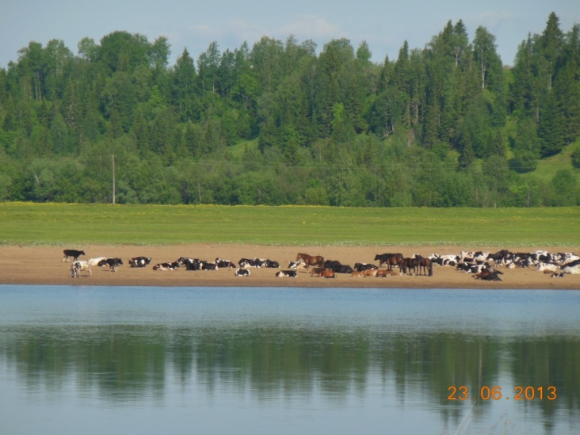

Администрация
муниципального района
«Усть-Цилемский»
Республики Коми
Министерство экономического развития и промышленности Республики Коми
Россия, Республика Коми, г. Сыктывкар,
ул. Интернациональная, д. 157,
Телефон: 8 (8212) 255-433 (доб. 214)
Факс: (8212) 29-39-35
E-Mail: minek@minek.rkomi.ru
Официальный сайт: www.econom.rkomi.ru
Россия, Республика Коми, Усть-Цилемский район,
с. Усть-Цильма, ул. Новый квартал, д. 11 «а»
Приёмная (факс): 8(82141)91541
E-mail: admin@ust-cilma.ru
Официальный сайт: www.mrust-cilma.ru
www.invest.rkomi.ru

